Slide 1
Информационная повестка в Год педагога и наставника
Информационные поводы и инструменты продвижения

Slide 2
Направление 1
Популяризация профессии учителя

Slide 3
Медиа-кампания «Быть педагогом», как региональное измерение федеральной рекламной кампании АНО «Национальные приоритеты» (нацпроект «Образование») #Бытьпедагогом
Информационный повод:
Реализация мер поддержки учителей: программы повышения квалификации (Измерение52, «Горьковская школа»), меры поддержки молодых специалистов (программа «Земский учитель», программа по улучшению жилищных условий), рост заработной платы, участие и победы в профессиональных конкурсах («Воспитатель года», «Учитель года», «Наставник года», «Мастер года»);
Достижения лучших учителей и наставников Нижегородской области (воспитатели детских садов, учителя и наставники в школах, педагоги и наставники в техникумах и колледжах, педагоги и наставники центров дополнительного образования);
Достижения воспитанников и наставников центров «ИТ-Куб»;
Достижения воспитанников и наставников «Кванториумов»;
Достижения воспитанников и наставников коррекционных школ – участников программы модернизации материально-технической базы;
Успехи и достижения студентов Мининского университета (медиа-проект «Дорога в педагоги с Мининским» уже стартовал);
Успехи и достижения студентов педагогических колледжей (медиа-проект «Я – учитель» по аналогии с проектом Мининского университета).

Slide 4
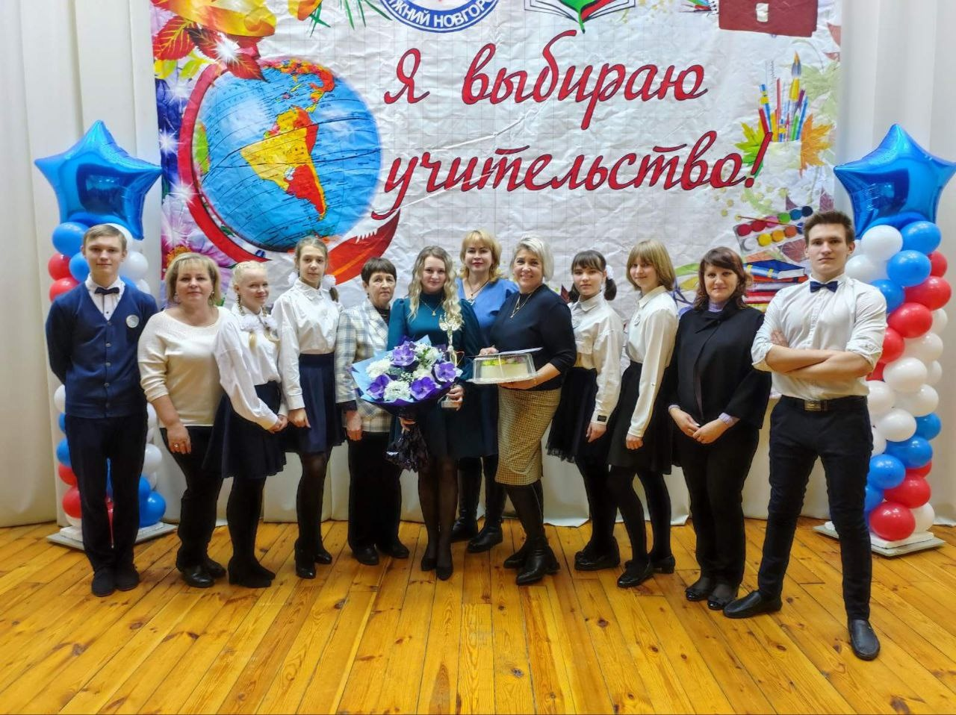
В Сормовском районе Нижнего Новгорода Год педагога и наставника открылся финалом конкурса для молодых педагогов «Я выбираю учительство»
Победителем стала учитель истории Школы № 78 Мария Соколова
https://vk.com/obrazovanienn?_smt=groups_list%3A1&w=wall-191344191_35099

Slide 5
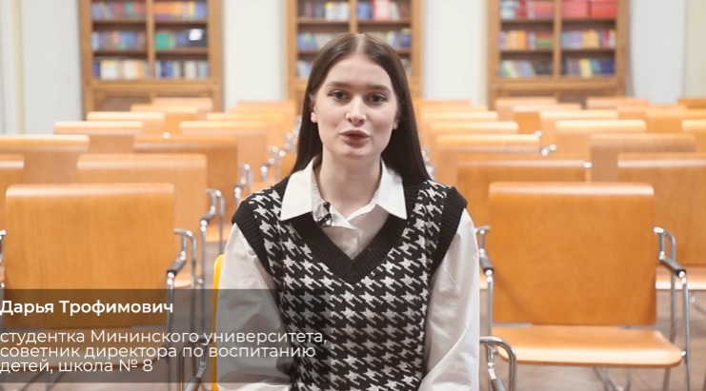
Почему студенты и выпускники Мининского выбирают профессию учителя? Где они работают сейчас? Каким видят свое будущее? Ответы на эти и другие вопросы в новом проекте «Дорога в педагоги с Мининским», который запустил Мининский университет в рамках Года педагога и наставника.
https://vk.com/obrazovanienn?_smt=groups_list%3A1&w=wall-191344191_35068

Slide 6
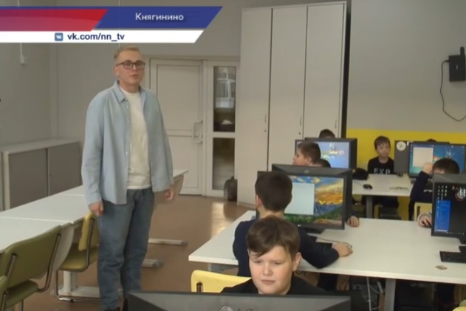
Студент Княгининского университета Андрей Лапаев, работающий педагогом в ИТ-кубе, делает онлайн-курс с партнерами (IT-компания Глобус) по программированию на языке Python.
Так же Андрей обучает Python детей в возрасте от восьми лет, повышая интерес к программированию через элементы геймификации в среде многопользовательской игры Minecraft.
https://vk.com/obrazovanienn?_smt=groups_list%3A1&w=wall-191344191_35079

Slide 7
Медиа-проект «Спасибо, учитель» (с привлечением активистов «Движения Первых») #Cпасибо_учитель
Информационный повод:
Встречи и поздравления от детей – активистов «Движения Первых», заслуженных учителей и наставников (визиты домой, акции в школах, посещение школьных уроков), задача – показать учителя не только на работе, но и дома, его семью, увлечения, создать многогранный образ человека;
Встречи и поздравления от детей – активистов «Движения Первых», молодых учителей и наставников, отработавших в школах один или два года (визиты домой, акции в школах, посещение школьных уроков), задача – показать учителя не только на работе, но и дома, его семью, увлечения, создать многогранный образ человека;
Встречи известных нижегородцев (лидеров общественного мнения) со своими учителями и наставниками, которые находятся на пенсии (предложение на старте – Евгений Люлин).

Slide 8
Медиа-проект #ГероиНашегоВремени с привязкой в федеральному медиа-проекту Министерства просвещения России #ГероиНашегоВремени
Информационный повод:
Истории о неравнодушных учителях, детях, родителях, о педагогах – участниках СВО, о тех, кто совершает благородные поступки, направленные на помощь другим людям, на защиту нашей страны.

Slide 9
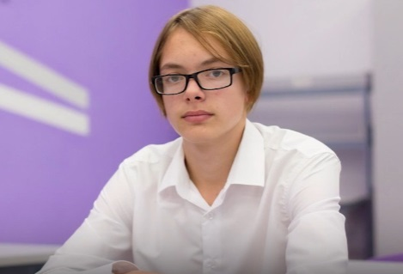
Девятиклассник Данил Гвоздев из посёлка Сява Нижегородской области спас из воды двух тонущих мальчиков. Случай произошёл летом на реке Большая Какша. Увидев, как кто-то тонет, Данил незамедлительно бросился на помощь.
https://vk.com/minprosvet?w=wall-30558759_361091

Slide 10
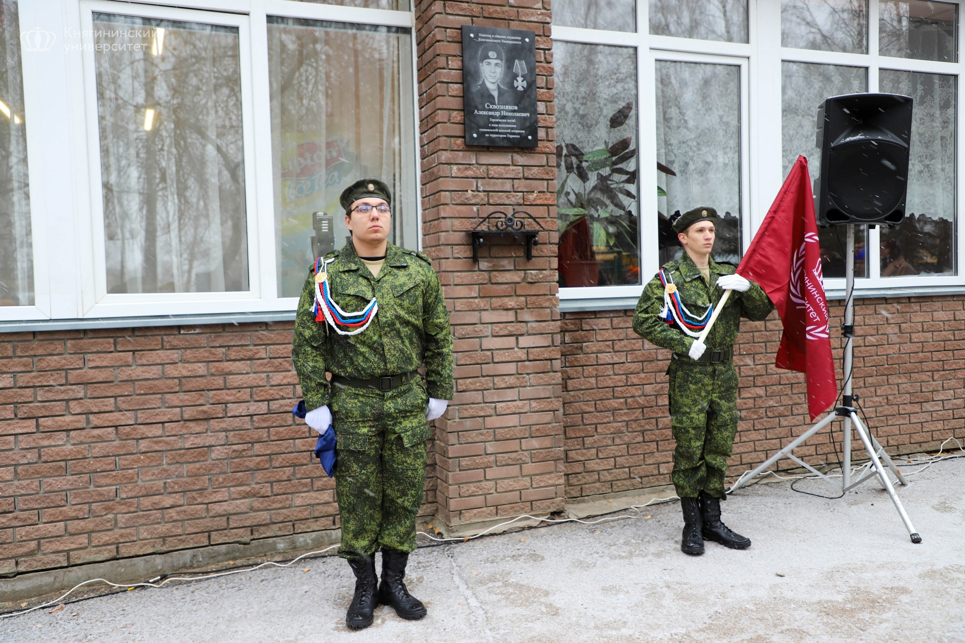
В Нижегородском государственном инженерно-экономическом университете в Княгинино торжественно открылся мемориал «Галерея Героев в честь российских воинов – бывших студентов университета, погибших в ходе специальной военной операции на территории Украины, военных конфликтов в Чечне и Афганистане.
https://vk.com/obrazovanienn?z=photo-191344191_457252606%2Fwall-191344191_34149

Slide 11
Направление 2
Новые возможности для развития детей

Slide 12
Медиа-кампания «Новые возможности дополнительного образования» с привязкой к федеральному проекту «Успех каждого ребенка» нацпроекта «Образование» #Новыевозможности
Информационный повод:
Мероприятия и проекты центров дополнительного образования («Вега», «Кванториум», «Сфера» и т.д.);
Мероприятия и проекты дополнительного образования, реализуемые в детских садах, школах и техникумах (театры, спортивные клубы, медиастудии);
Создание театральных студий и школьных театров;
Мероприятия и проекты дополнительного образования в школах полного дня (Школа 800 и другие).

Slide 13
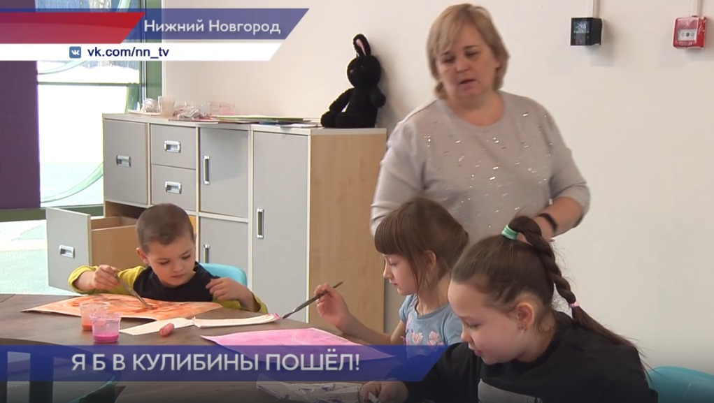
Программа для детей начальной школы «Лаборатория юных изобретателей» в центре «Вега» На занятиях дети развивают навыки в области решения изобретательских задач.
Тема первой части занятия – сказки. Участники обсуждают роль сказок, их атрибуты, строят «сказочную страну», играют в интерактивные игры на развитие творческого воображения.
Во второй части участники рисуют свечой и акварельными красками.
https://rutube.ru/video/151a64c0203a666f9c7d3c625dbc3eb3/

Slide 14
Направление 3
Обновление образовательной инфраструктуры

Slide 15
Медиа-кампания «Обновление образовательной инфраструктуры» с привязкой к федеральным проектам «Современная школа», «Цифровая образовательная среда» и «Молодые профессионалы» нацпроекта «Образование»
#Модернизацияобразования
Информационный повод:
Капитальный ремонт и строительство новых образовательных организаций (освещение каждого этапа: утверждение проекта строительства/ремонта, начало строительства/ремонта, промежуточные этапы готовности объекта, сдача в эксплуатацию, открытие объекта);
Создание новых мастерских в профессиональных образовательных организациях;
Открытие Точек роста, ИТ-кубов, школьных Кванториумов;
Обновление спортивных залов и создание спортивных клубов.

Slide 16
Направление 4
Профессиональная ориентация

Slide 17
Медиа-кампания «Моя будущая профессия» с привязкой к федеральному проекту «Профессионалитет» #Моя_будущая_профессия
Информационный повод:
Достижения учащихся и наставников профессиональных образовательных организаций;
Достижения учащихся и наставников профессиональных образовательных организаций-участников проекта «Профессионалитет»;
Участие предприятий в образовательном процессе, производственная практика;
Повышение квалификации преподавателей;
Создание новых образовательно-производственных кластеров;
Подготовка и проведение чемпионата «Молодые Профессионалы» в новом формате;
Мероприятия по профориентации в рамках реализации проекта «Билет в будущее»;
Фестиваль высшего и профессионального образования «Учись в Нижнем».

Slide 18
Направление 5
Добровольчество

Slide 19
Медиа-кампания «Я – доброволец России» с привязкой к премии #МЫВМЕСТЕ
#Я_доброволец_России
Информационный повод:
Деятельность добровольцев – учащихся образовательных организаций (помощь военным и семьям мобилизованных, добровольческие инициативы премии #МЫВМЕСТЕ, добровольческие проекты «Движения Первых»)

Slide 20
Направление 6
Воспитательная работа

Slide 21
Медиа-кампания «Воспитание Человека» с привязкой к федеральному проекту «Патриотическое воспитание».
#ВоспитаниеЧеловека
Информационный повод:
Проекты школьников, реализованные вместе с советниками по воспитанию;
События, связанные с реализацией проекта «Навигаторы детства» в регионе;
Проекты участников «Движения Первых»;
События, связанные с деятельностью «Движения Первых».

Slide 22
Целевая аудитория:
Население в целом
Родители
Педагоги
Дети (до 22 лет)

Slide 23
Медиа инструменты:
Новостные сюжеты на федеральном ТВ и Радио;
Новостные сюжеты на региональном ТВ и Радио;
Тематические передачи на региональном ТВ (программы «Герои Волги», «День за днем», «Вести-Интервью»);
Новости в печатных и интернет-СМИ;
Посты в социальных сетях (Образование52, паблики подведомственных учреждений, паблики СМИ);
Прямые эфиры в Образование52.

Slide 24
Общие хештеги:
#ГодПедагогаНаставника
#Образование52

Slide 25
Каждую среду вписываем в яндекс-таблицу
информационные поводы в четыре раздела:
Дошкольное образование;
Школьное образование;
Профессиональное образование;
Дополнительное образование.
Ссылка на яндекс-таблицу:
https://disk.yandex.ru/i/BgmXyX06JUwrvQ

Slide 26
Форматы предоставления информации
Событие
Дата, время, краткое описание (тема, участники), ключевые спикеры (комментируют событие), адрес, контактное лицо (ФИО и номер мобильного телефона)
19.01 11:00 Заседание Наблюдательного совета по реализации федерального проекта «Профессионалитет» в Нижегородской области. Наблюдательный совет создан по распоряжению правительства Нижегородской области для координации деятельности участников «Профессионалитета». Участниками наблюдательного совета являются руководители образовательных организаций, руководители ключевых предприятий из реального сектора экономики, реализующие ФП «Профессионалитет», а также представители профильных органов исполнительной власти Нижегородской области. Председателем наблюдательного совета определен Давид Валерьевича Мелик-Гусейнов. В ходе заседания рассмотрят итоги создания образовательно-производственного центров (кластеров) 2022 года, расставят акценты для работы кластеров в 2023 году, утвердят программу популяризации федерального проекта «Профессионалитет». Спикеры: Мелик-Гусейнов Д.В., Петрова О.В., представители образовательных организаций и предприятий. Адрес: Нижний Новгород, Кремль корпус 1, кабинет 506. Контактное лицо: Коломенскова Юлия Александровна, +7 952 770-70-36
Герой (учитель, наставник, воспитанник)
ФИО, населенный пункт, название образовательного учреждения.
Стаж работы, звания, достижения.
Краткое описание увлечения или истории героя, которые могут быть вызвать интерес у аудитории.
Краткая история героического поступка (для медиа-проекта #ГероиНашегоВремени).
Контактное лицо с номером мобильного телефона.

Slide 27
СПАСИБО ЗА ВНИМАНИЕ!
+7 904 929 04 05 (Telegram)
pozdnik@gmail.com
Александр Поздняков

